Slide 2
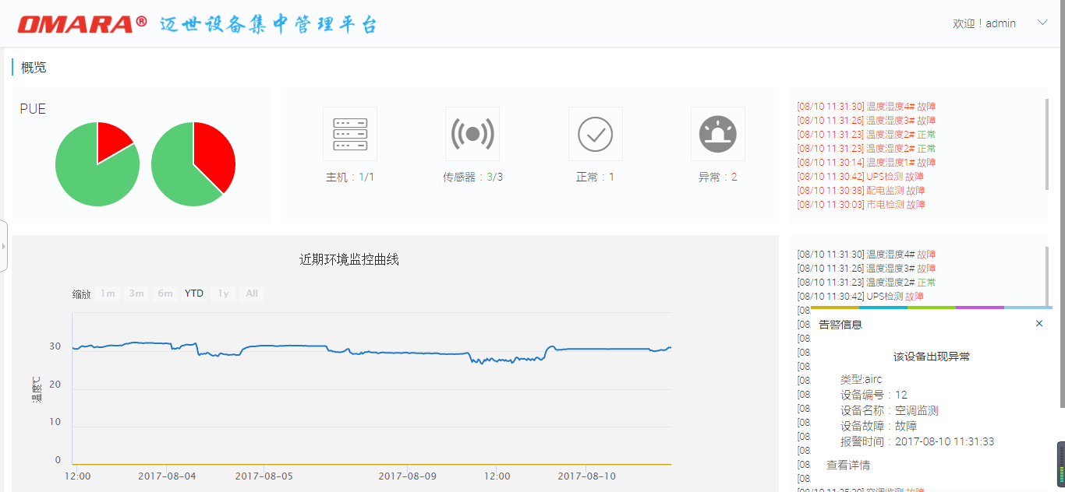
首页
Notes:
PUE统计区域没有数值和状态
环境曲线没有湿度的曲线，且不能选择某个特定的温湿度传感器
右侧为何有两个故障告警列表？
右下角的弹窗报警关闭后不能再次展开。

Slide 3
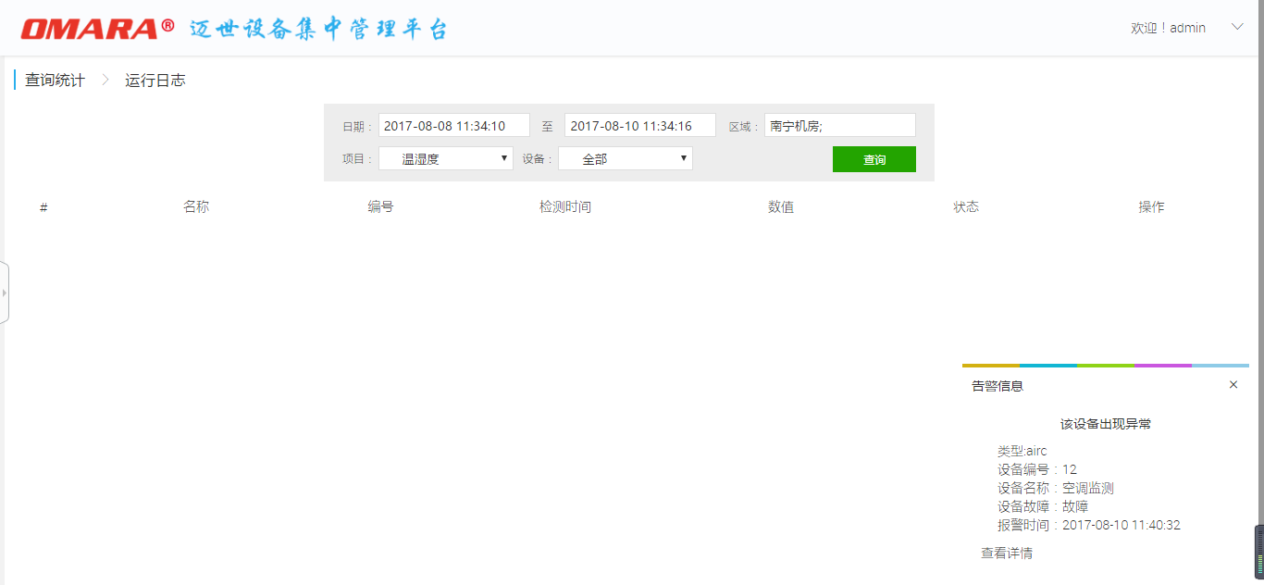
Notes:
日志查询处的“项目”无法选择全部设备，只能选择某一类设备。且结果有何意义？
查询结果无法导出表格。

Slide 4
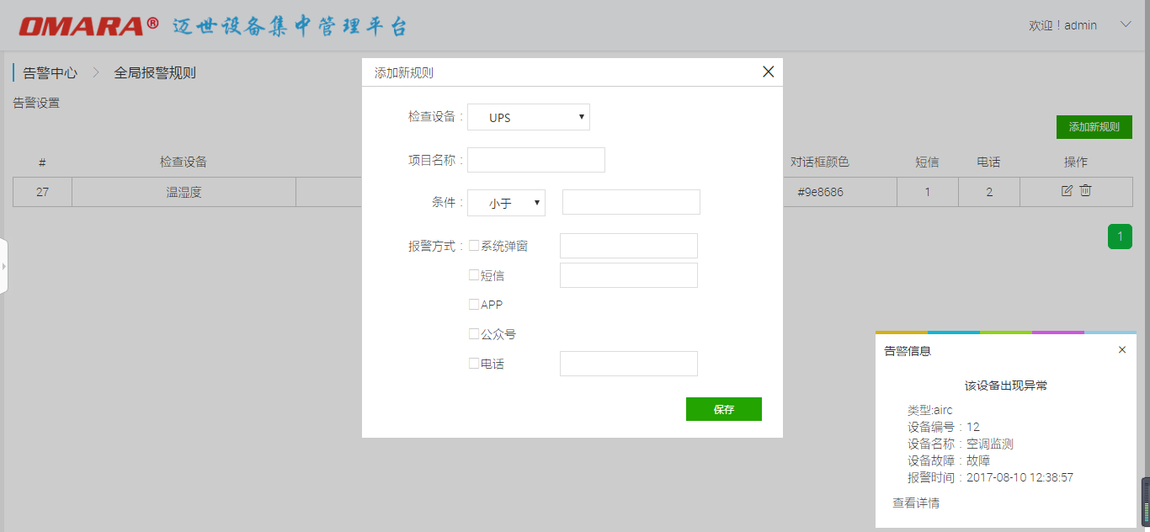
Notes:
全局报警规则设置用于什么情况？

Slide 5
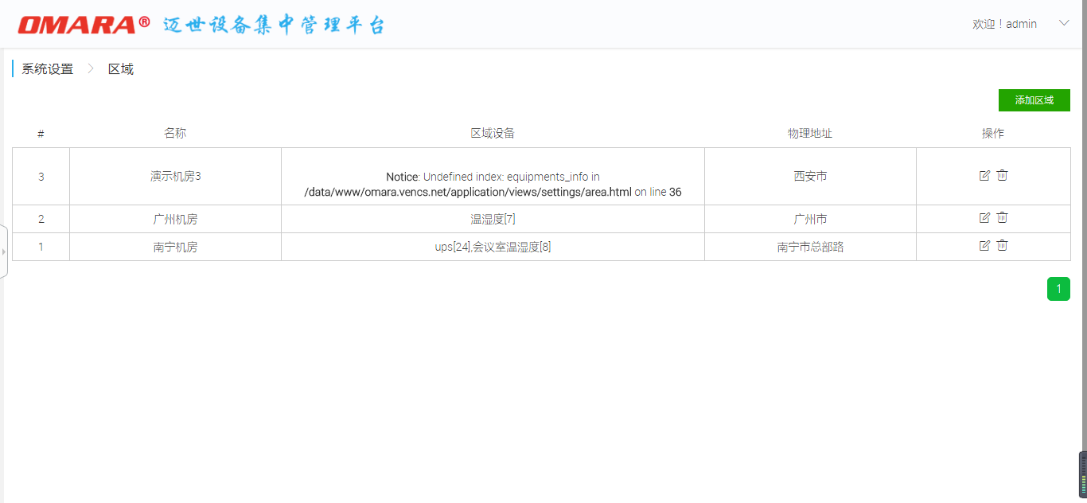
Notes:
新添加区域 报错，而且无法上传机房3D图片，也无法添加设备。
已有机房在编辑时，添加设备每次都需要上传设备图标，不能在已有图标中选择。
且设备故障时跟正常时应该使用不同的图标来区分。

Slide 6
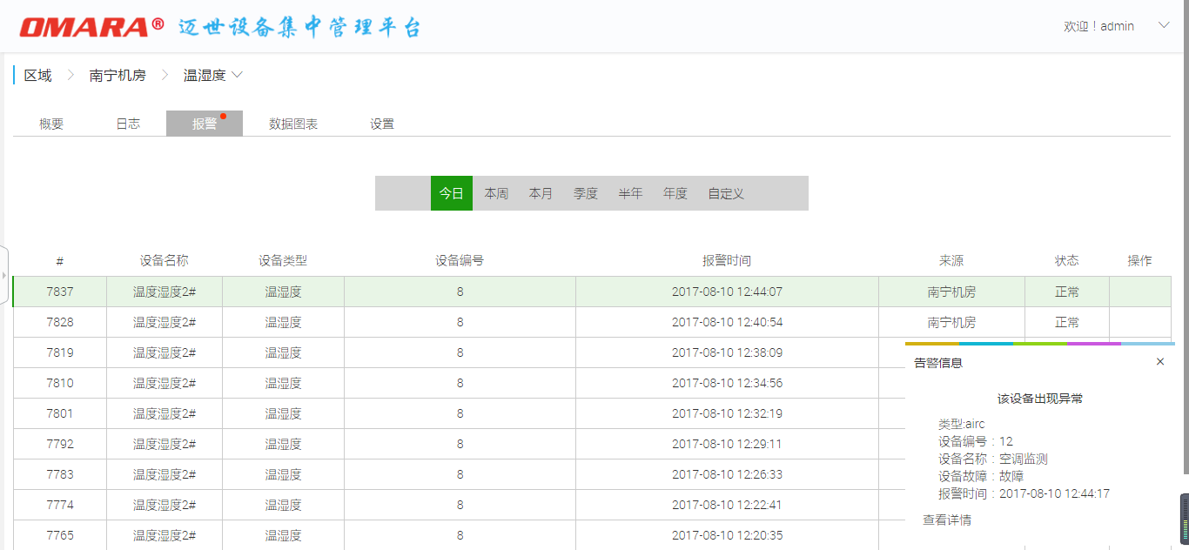
Notes:
设备详情里的报警选项中，为什么要出现正常的数据

Slide 7
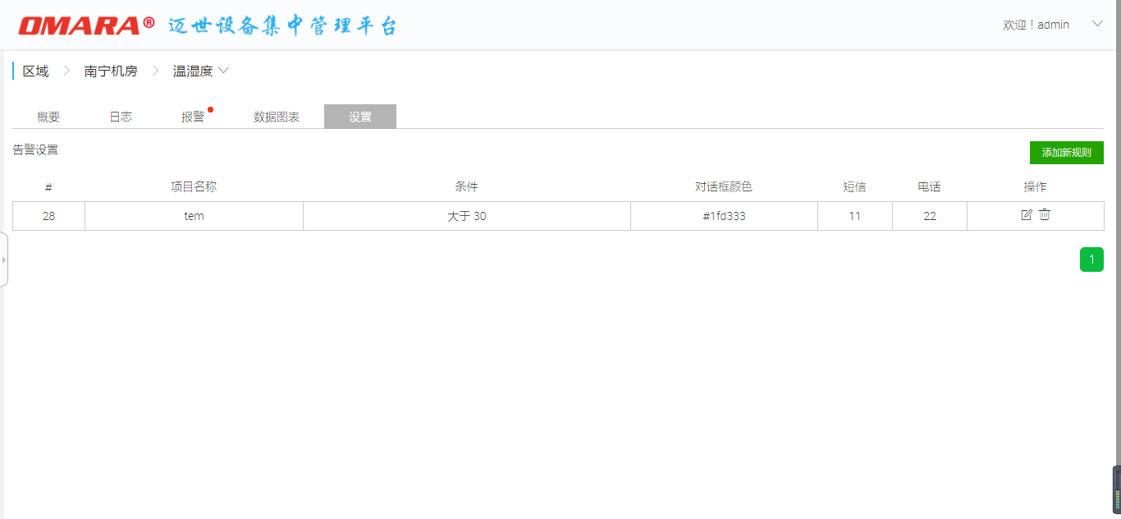
Notes:
单个设备在设置报警规则的时候，项目名称是指参数所使用的字段吗？还是用于区分某个设备的命名呢？

Slide 8
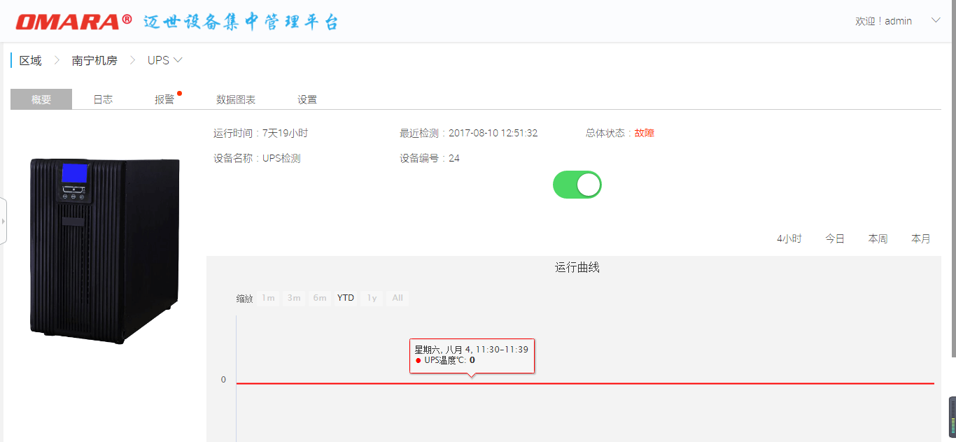
Notes:
不同设备的运行曲线应该是该设备所监测的数据，现在怎么都是取温湿度生成曲线呢？

